Slide 1
Разработка персонализированной системы рекомендаций для онлайн-платформы просмотра фильмов
Автор: студент группы 035
Кулибаба Михаил Владимирович
Научный руководитель:
Брянцев Андрей Анатольевич

Slide 2
Актуальность темы
Разработка персонализированных систем рекомендаций для онлайн-платформ просмотра фильмов является актуальной задачей в контексте современной цифровой индустрии развлечений. Пользователи ожидают от системы рекомендаций точных и персонализированных предложений, соответствующих их предпочтениям и интересам. Это не только улучшает пользовательский опыт, но и способствует увеличению времени, проведенного на платформе, и повышению уровня удовлетворенности.
Персонализация контента является ключевым фактором
привлечения и удержания пользователей в условиях цифровой экономики.
Онлайн-платформы для просмотра фильмов нуждаются
в точных и эффективных системах рекомендаций для улучшения пользовательского опыта.

Slide 3
Цель исследования
Цель: оптимизировать процесс рекомендации контента пользователям онлайн-платформы просмотра фильмов.
Задачи:
1) проанализировать предметную область и обосновать необходимость разработки системы рекомендаций;
2) изучить существующие решения в области систем рекомендаций и определить их недостатки;
3) разработать требования к системе персонализированных рекомендаций;
4) выбрать инструментальные средства для проектирования и разработки системы;
5) спроектировать архитектуру системы и модель данных;
6) разработать алгоритмы рекомендаций и пользовательский интерфейс;
7) реализовать базу данных и веб-приложение на языке Python;
8) провести экспериментальную проверку работы системы.

Slide 4
Описание предметной области
Предметная область – онлайн-платформа просмотра фильмов с рекомендательной системой
Выявлены следующие бизнес-процессы:
Сбор данных: анализ предпочтений и поведения пользователей.
Формирование рекомендаций: использование алгоритмов для создания персонализированных предложений.
Отображение рекомендаций: показ рекомендованных фильмов пользователям.
Сбор обратной связи: оценка рекомендаций и улучшение алгоритмов на основе обратной связи.
Обновление контента: поддержание актуальности базы данных фильмов.

Slide 5
ВЫЯВЛЕНИЕ И ФОРМУЛИРОВАНИЕ ТРЕБОВАНИЙ
Анализ пользовательских предпочтений:
система должна анализировать просмотры, оценки и жанровые предпочтения пользователей в реальном времени.
Учет контентных характеристик:
учитывать жанр, актерский состав, режиссер, рейтинг и описание фильмов для точных рекомендаций.
Применение алгоритмов машинного обучения:
использовать адаптивные алгоритмы для выявления скрытых паттернов и зависимостей в данных.
Интуитивный интерфейс:
обеспечить простой интерфейс для взаимодействия с рекомендациями и выражения предпочтений.
Контроль качества рекомендаций:
включить механизмы контроля качества рекомендаций и учитывать обратную связь пользователей.
5

Slide 6
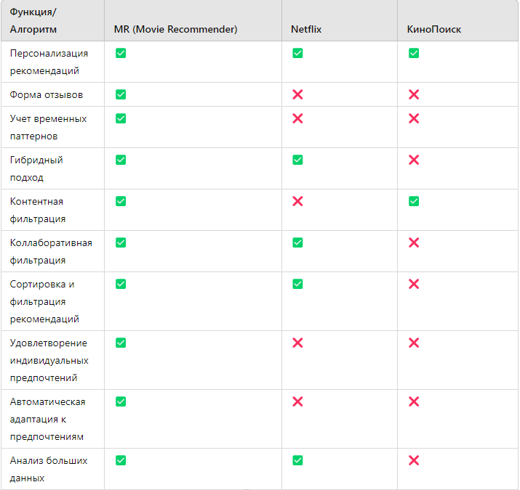
Обзор существующих решений

Slide 7
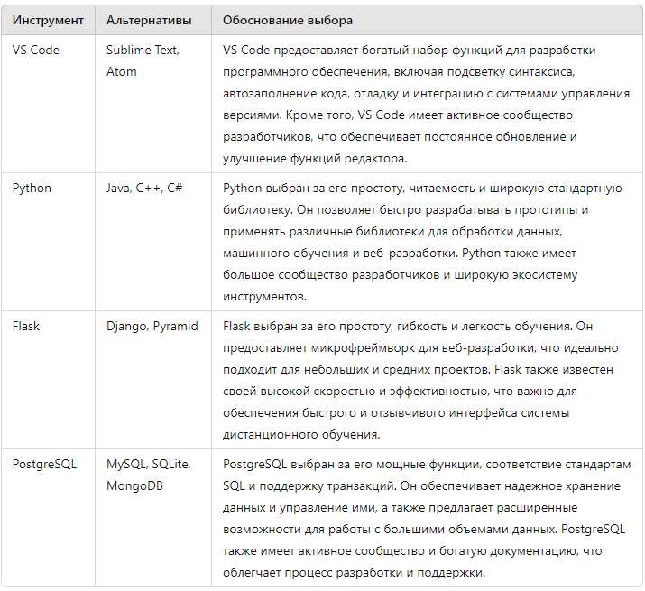
Выбор инструментальных средств разработки
7

Slide 8
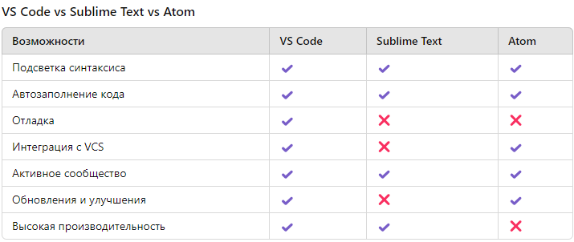
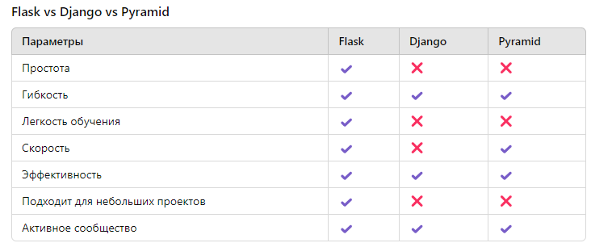
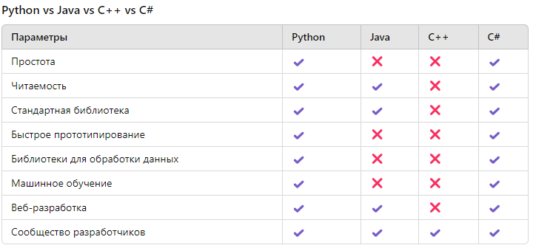
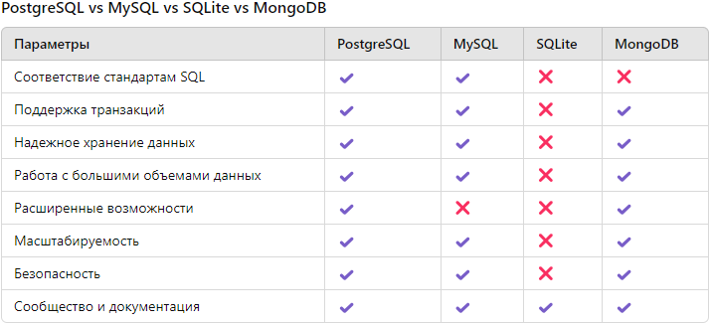
Выбор инструментальных средств разработки
8

Slide 9
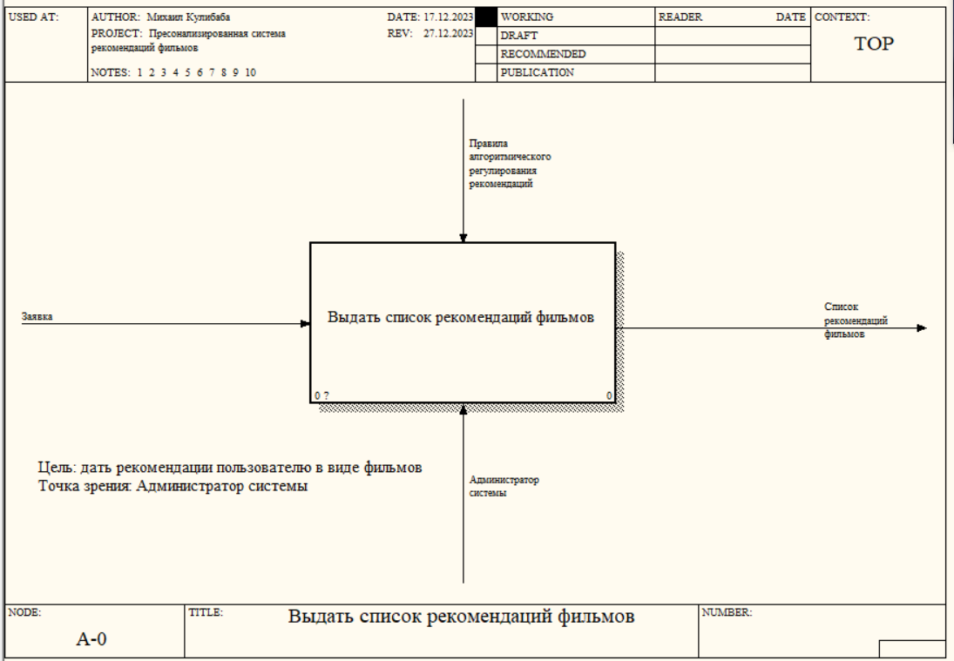
Разработка функциональной модели
9

Slide 10
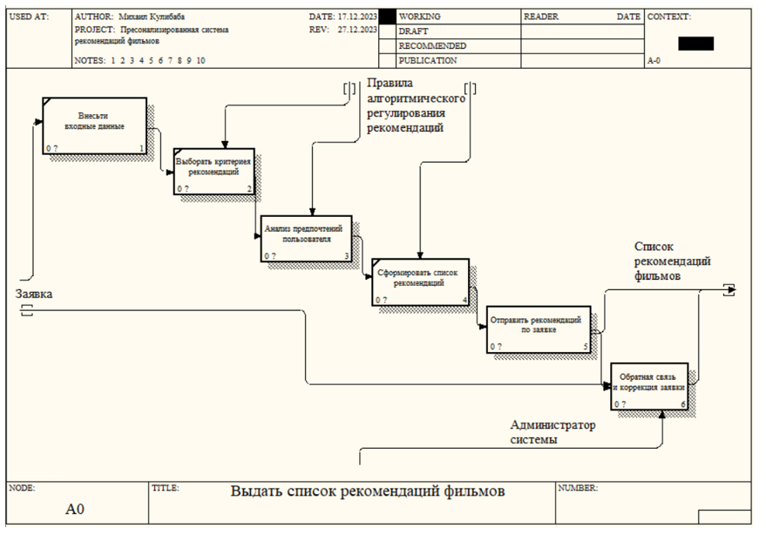
Разработка функциональной модели
10

Slide 11
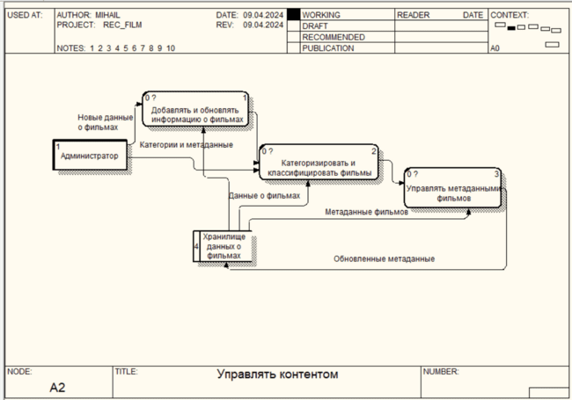
Разработка диаграмм потоков данных
11

Slide 12
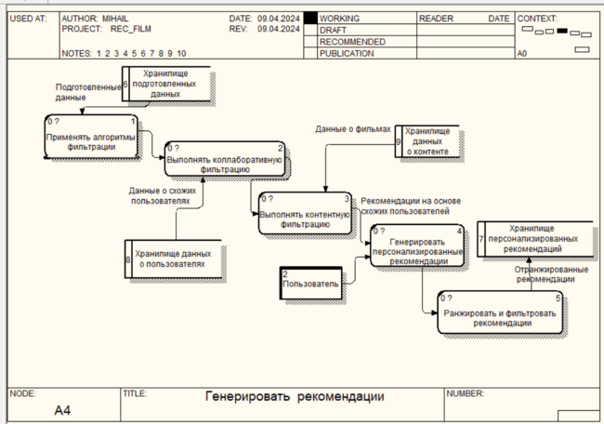
Разработка диаграмм потоков данных

Slide 13
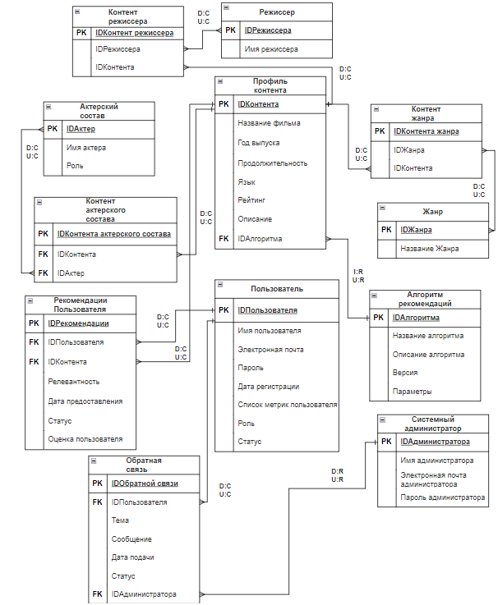
Разработка локальных моделей

Slide 14
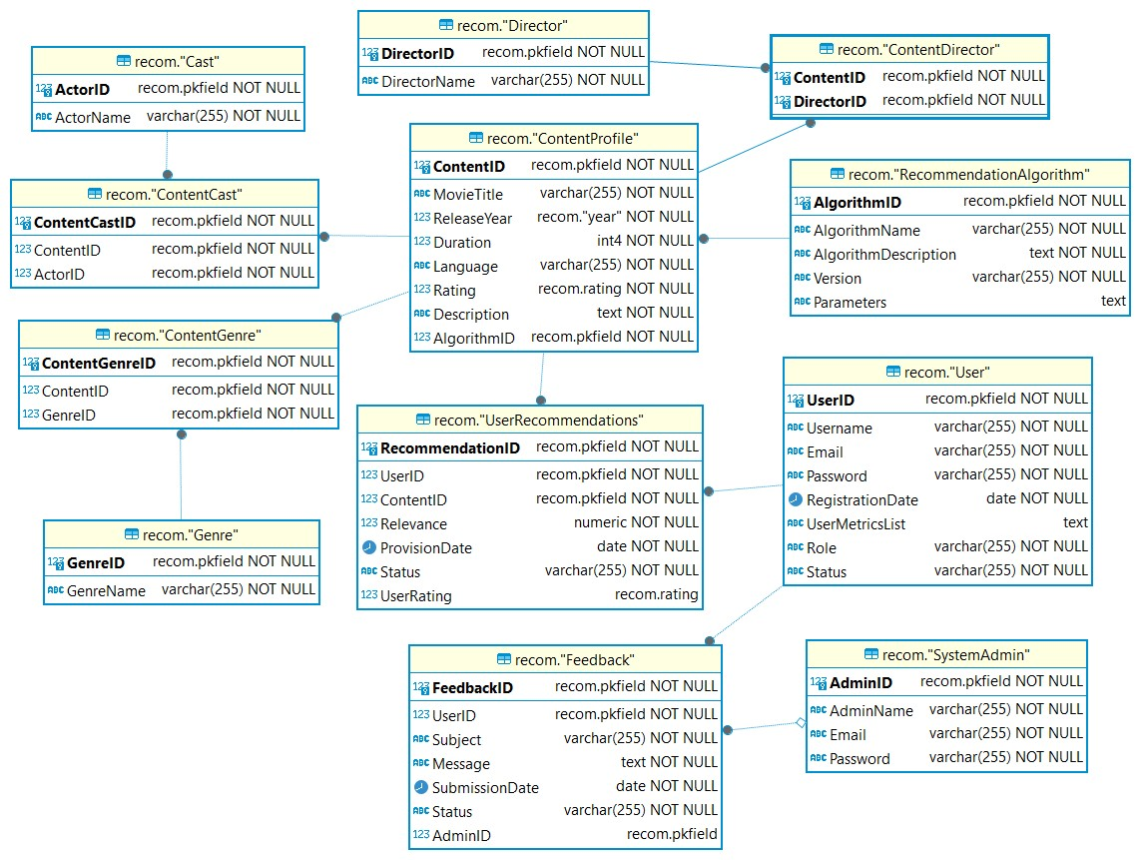
Разработка Физической моделей

Slide 15
ПРОЕКТИРОВАНИЕ ФУНКЦИЙ И ПРОЦЕДУР
Процедуры:
получить рекомендации пользователя: персонализированные рекомендации фильмов для пользователя.
получить популярные фильмы: список самых популярных фильмов на платформе.
получить фильмы по жанру: поиск фильмов по любимым жанрам пользователя.
вычислить средний рейтинг фильма: вычисление среднего рейтинга фильма.
Триггеры:
обновить средний рейтинг: пересчет среднего рейтинга фильма при добавлении новой оценки.
связать отношения контента: автоматическое связывание фильма с жанрами, актерами и режиссерами.
запретить удаление контента: запрет удаления фильмов, связанных с рекомендациями пользователей.

Slide 16


РАЗРАБОТКА ПОЛИТИКИ БЕЗОПАСНОСТИ
Роли и права доступа:
администратор: полный контроль и управление.
специалист по поддержке: доступ к данным и отзывам пользователей для эффективной помощи.
обычные пользователи: взаимодействие с рекомендациями, управление профилем и предпочтениями.
Создание ролей и назначение прав:
администратор: полный доступ к системе и данным, управление ролями и правами.
специалист: доступ к данным и отзывам пользователей для быстрого реагирования и помощи.

Slide 17
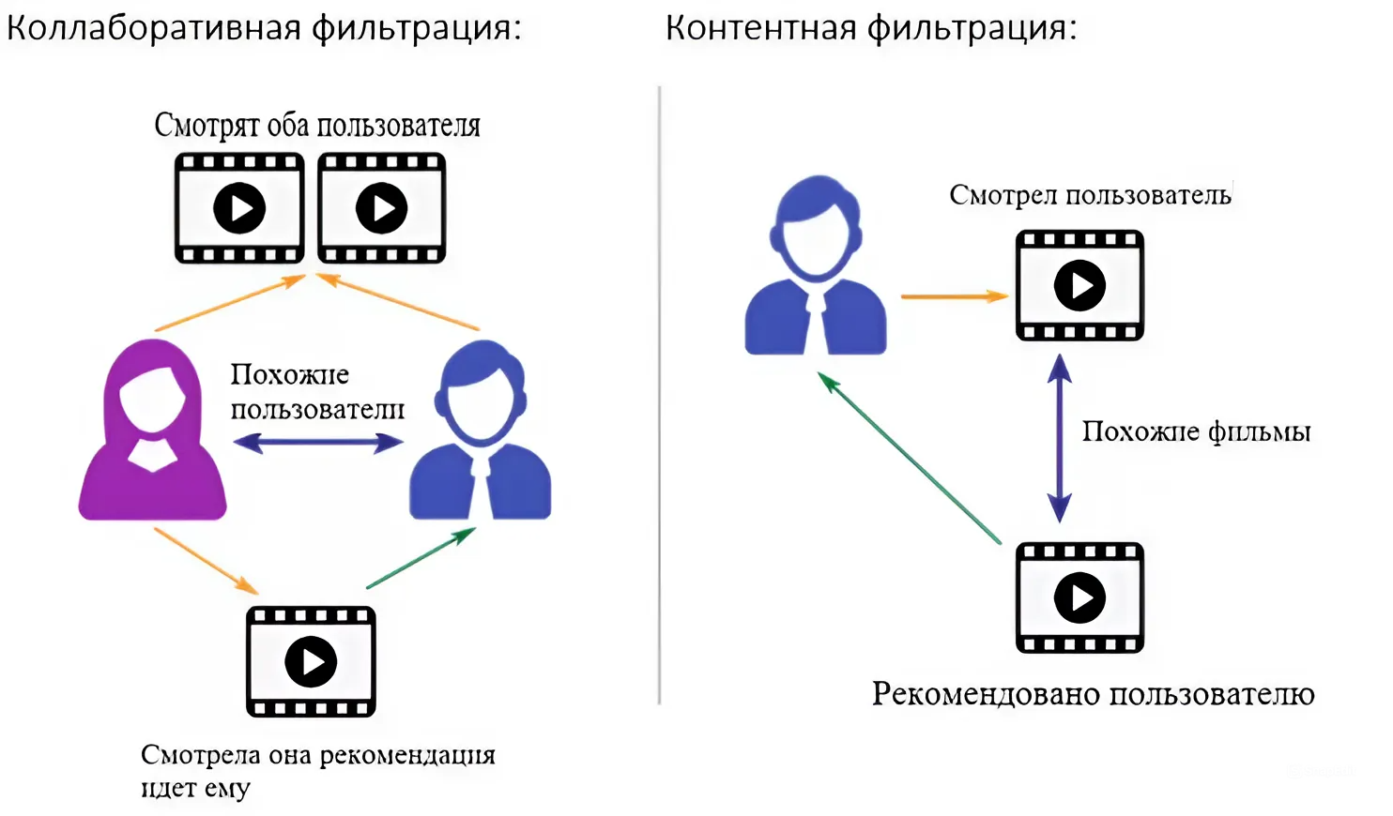
РАЗРАБОТКА АЛГОРИТМОВ РЕКОМЕНДАЦИЙ

Slide 18




РАЗРАБОТКА ВЕБ-ПРИЛОЖЕНИЯ

Slide 19
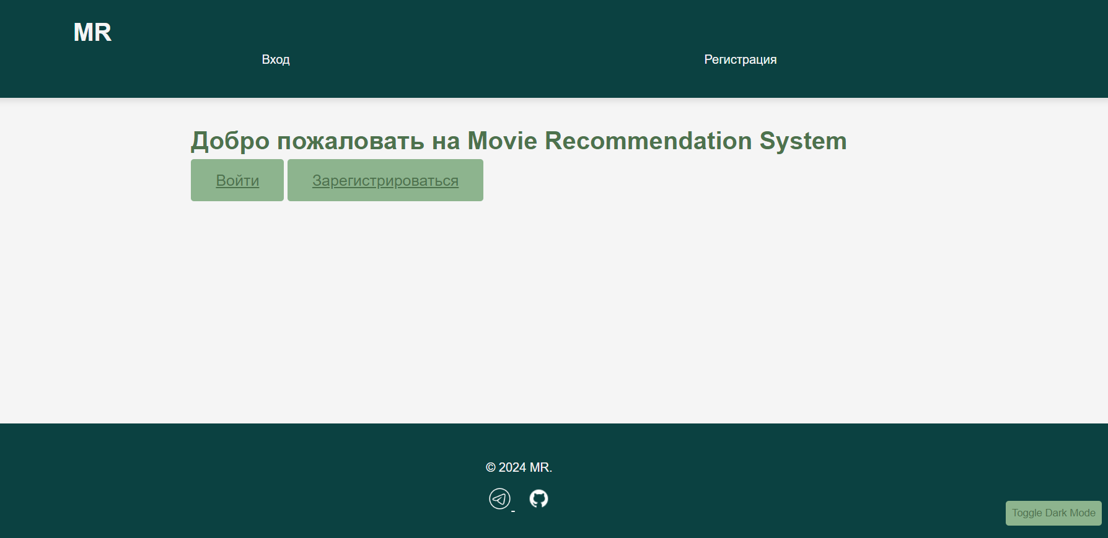
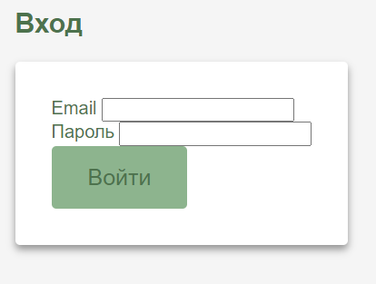
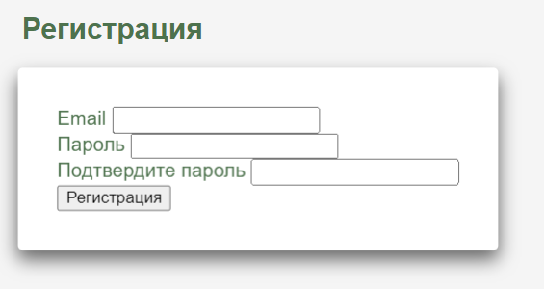

ЭКСПЕРИМЕНТАЛЬНАЯ ЧАСТЬ
1
2
3

Slide 20
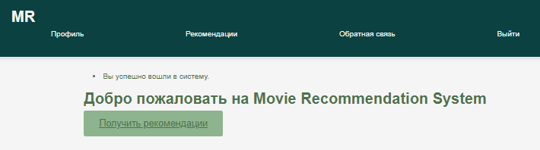
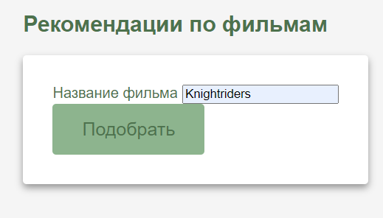
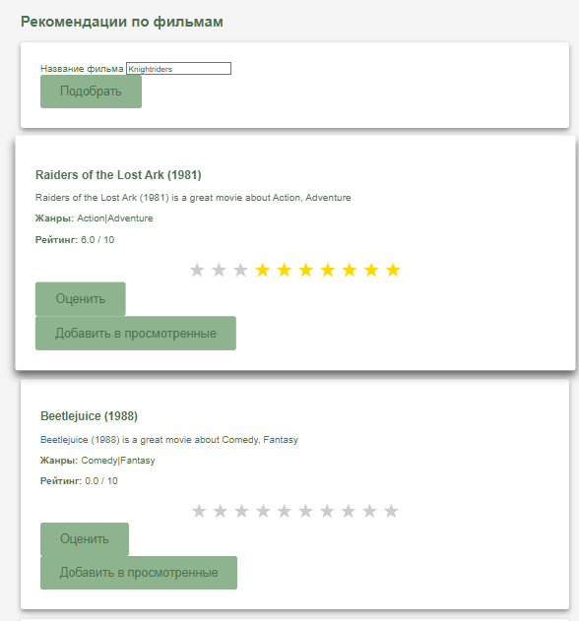
ЭКСПЕРИМЕНТАЛЬНАЯ ЧАСТЬ
4
6
5

Slide 21
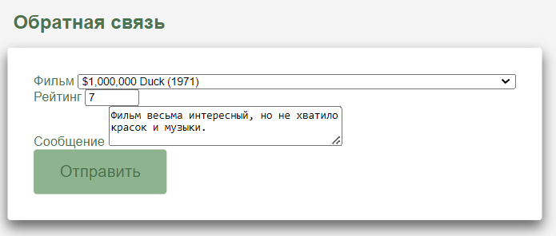

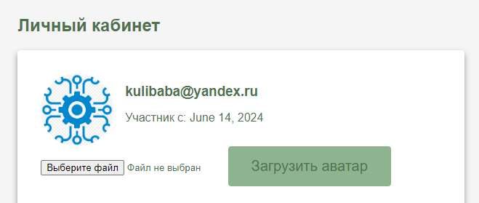
ЭКСПЕРИМЕНТАЛЬНАЯ ЧАСТЬ
6
7
8

Slide 22
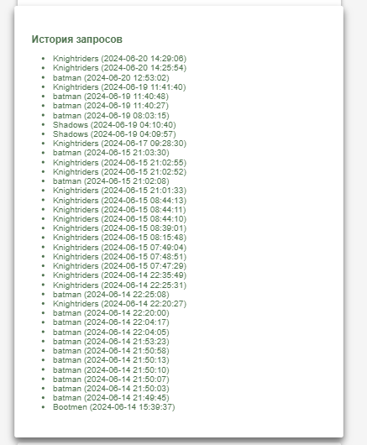
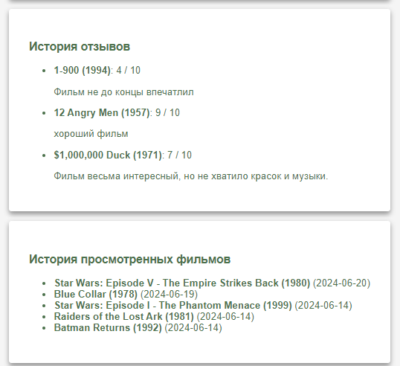
ЭКСПЕРИМЕНТАЛЬНАЯ ЧАСТЬ
9
10

Slide 23
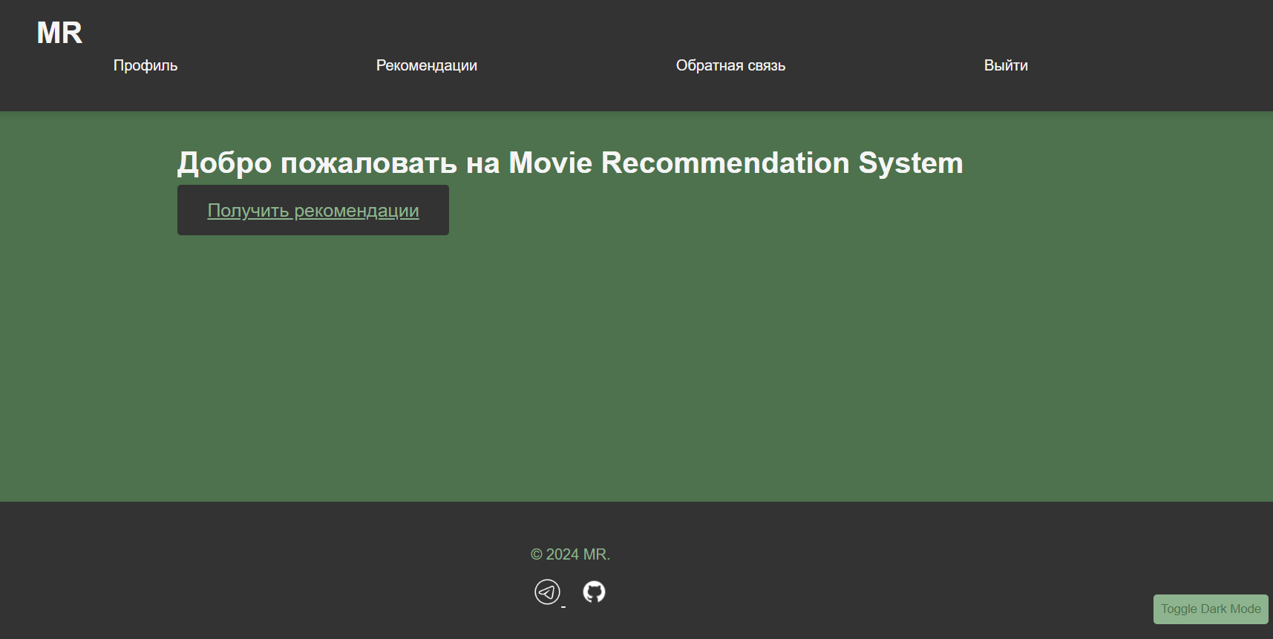
ЭКСПЕРИМЕНТАЛЬНАЯ ЧАСТЬ
11

Slide 24
Заключение
В результате выполнения выпускной квалификационной работы достигнуты следующие результаты:
проведен анализ функционирования системы персонализированных рекомендаций фильмов;
выбраны инструменты для проектирования и разработки системы;
разработаны необходимые модели и диаграммы для описания алгоритмов рекомендаций;
создана и подключена база данных;
разработано и протестировано приложение для предоставления рекомендаций.
Все поставленные задачи выполнены, что позволяет считать цель работы достигнутой. Разработанная информационная система улучшит качество рекомендаций фильмов, обеспечивая персонализированный подход к каждому пользователю и повышая удовлетворенность зрителей.

Slide 25
СПАСИБО
Кулибаба Михаил
kulibabamiha21@yandex.ru

